Slide 1

Путешествие по Литературии
итоговый урок
по литературному чтению
в 4 классе
Политти Елена Владимировна
учитель начальных классов
МОУ СОШ №5
г о Железнодорожный,
Московская область
2011

Slide 2
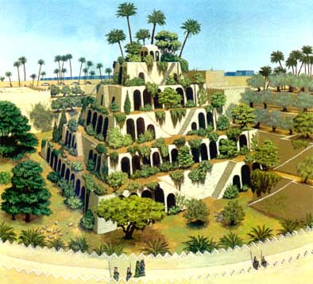
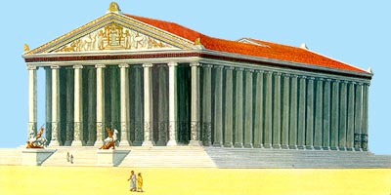
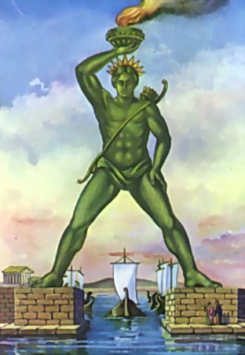
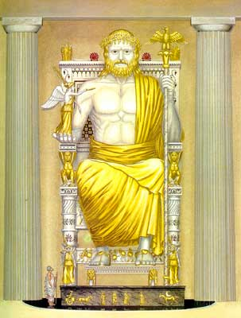
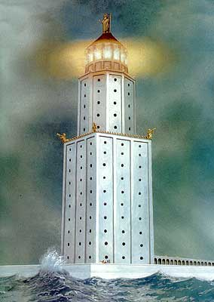
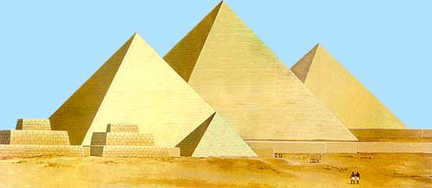
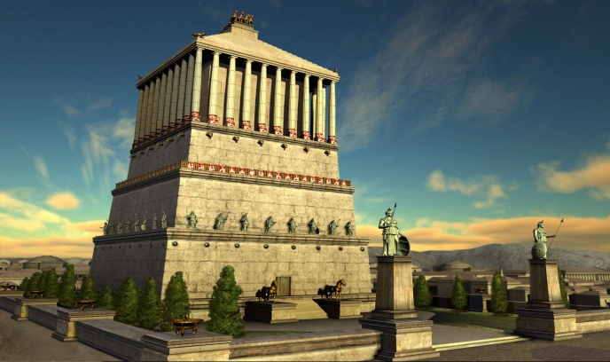
7 ЧУДЕС СВЕТА

Slide 3

Великая польза бывает от книжного учения. Книги – реки, наполняющие Вселенную мудростью. В книгах – несчетная глубина…
Повесть временных лет.

Slide 4
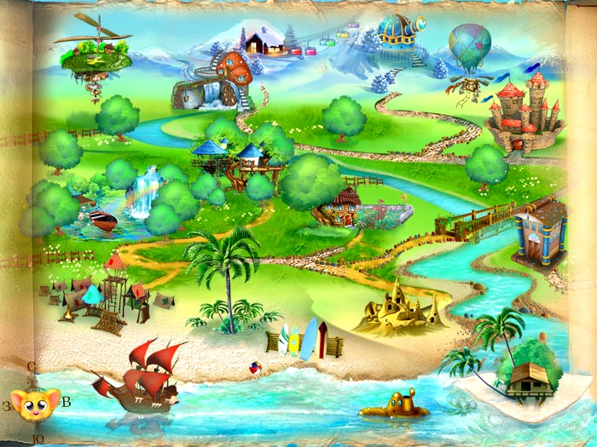

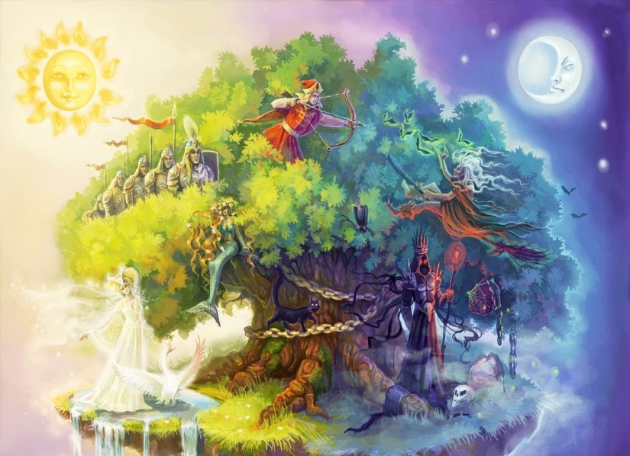
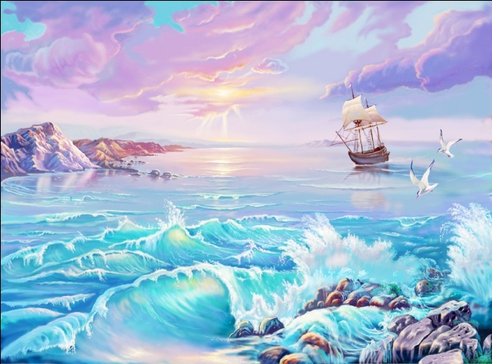
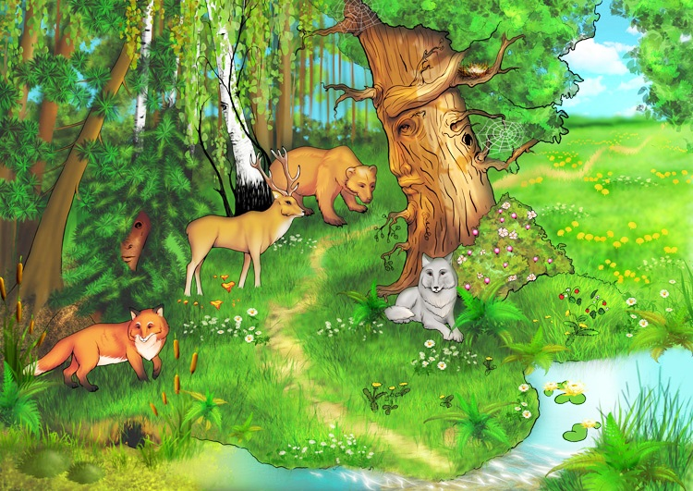
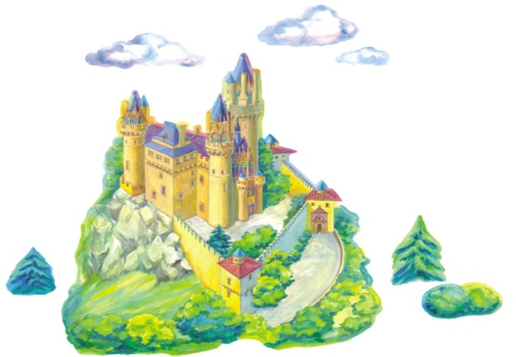
Поляна
народной мудрости
Сказочное Лукоморье
Море Повестей и Рассказов
Гора Поэзии
Лес Басен

Slide 5
Поляна
народной
мудрости

Slide 6

Конкурс «Восстанови пословицу».
Дело мастера
боится.
……………
Слушай больше,
а говори
меньше.
……………
Ученье – свет,
а не ученье – тьма.
……………
Старый друг лучше
……………
новых двух.
Слово не воробей:
вылетит –
не поймаешь.
……………

Slide 7

Конкурс «Шифровальщики»
Идно аз схев, и вес аз огодно.
Один за всех, и все за одного.
Улде меряв, а хетепо сач.
Делу время, а потехе час.

Slide 8

Конкурс «Частушки
на школьную тему»

Slide 9
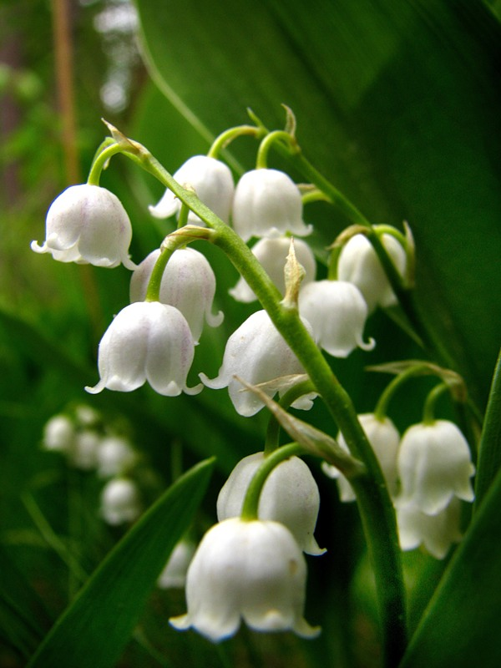
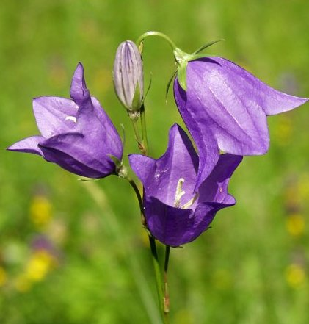
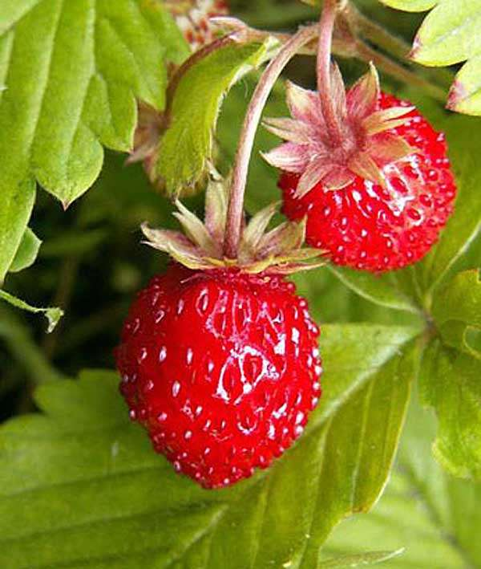
Конкурс загадок.
- Горошки, шарики, бубенчики, звоночки, головки;
- белые, красные, фиолетовые, душистые, сладкие, тонкая, зелёная;
- растут, зовут, сидят, висят, звенят, дрожат, качаются, кивают;
- на ножке, на ниточке.

Slide 10
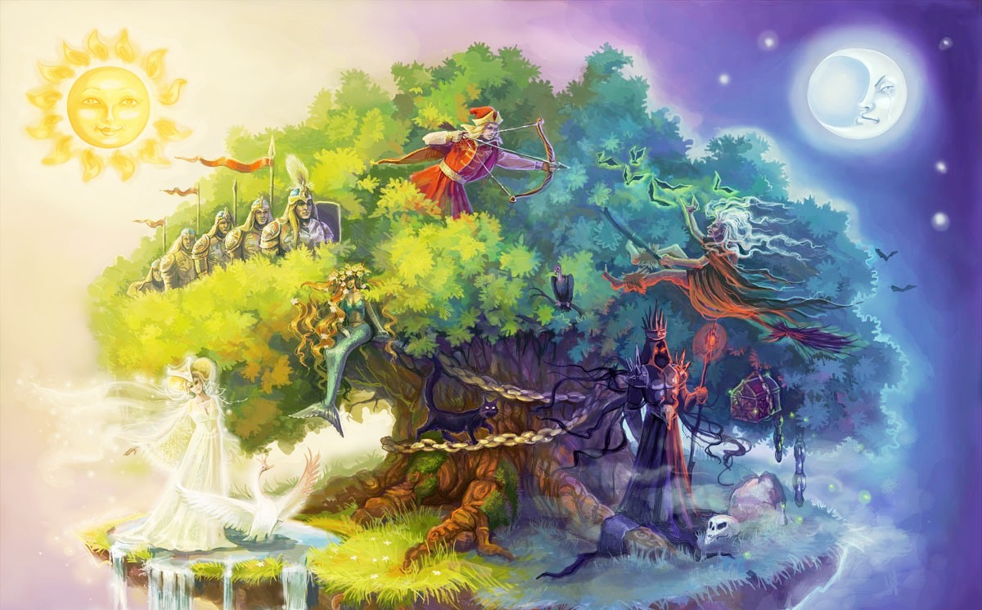
Сказочное
Лукоморье

Slide 11

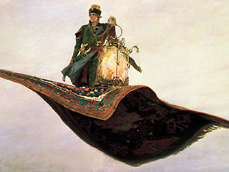
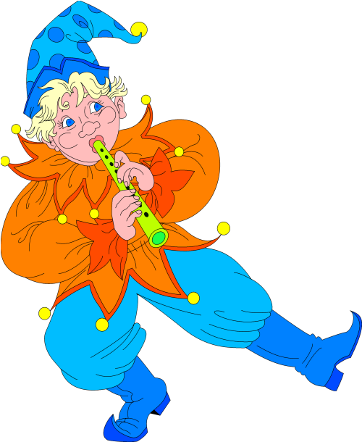
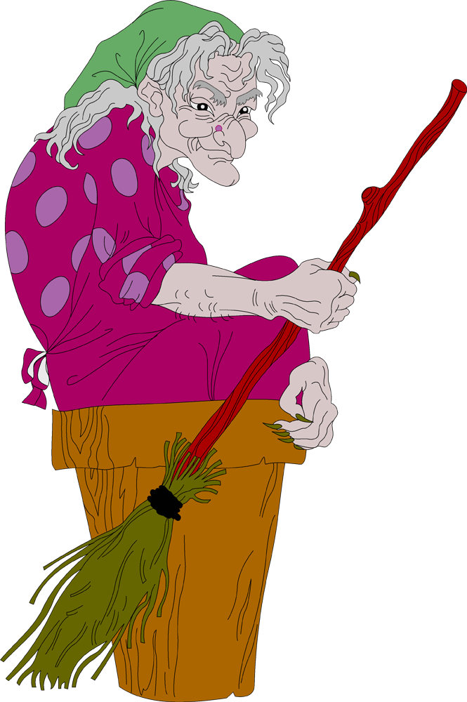

Конкурс «Современный транспорт и волшебные предметы»
Автомобиль Ковер-самолёт
Поезд Ступа Бабы Яги
Самолёт Печь Емели
Ракета Сапоги-скороходы

Slide 12

Конкурс
«Волшебные помощники и противники»
Щука Метла Яблоня Гуси-лебеди
Помощники Противники
Паутина Гребень Леший Сапоги-
скороходы

Slide 13
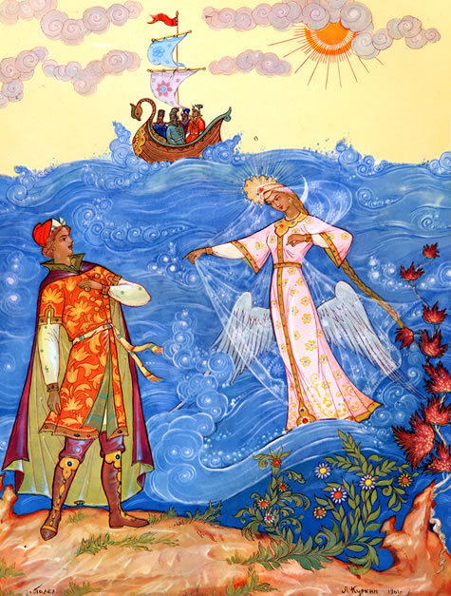

Х.К. Андерсен «РУСАЛОЧКА»
А.С. Пушкин «СКАЗКА О ЦАРЕ САЛТАНЕ,
О СЫНЕ ЕГО СЛАВНОМ И МОГУЧЕМ БОГАТЫРЕ
КНЯЗЕ ГВИДОНЕ САЛТАНОВИЧЕ И О ПРЕКРАСНОЙ ЦАРЕВНЕ ЛЕБЕДИ»

Slide 14
Лес Басен

Slide 15


Однажды Лебедь, Рак да Щука,
Проказница Мартышка,
Осёл, Козёл
Да косолапый Мишка
Везти с поклажей воз взялись.
И вместе трое все в него впряглись.
И сели на лужок под липки, -
Пленять своим искусством свет.
Когда в товарищах согласья нет,
На лад их дело не пойдёт.
Вот пуще прежнего пошли у них разборы
И споры,
Кому и как сидеть.
Случилось Соловью на шум их прилететь.
«Лебедь, Рак и Щука»
«Квартет»

Slide 16

Гора Поэзии

Slide 17
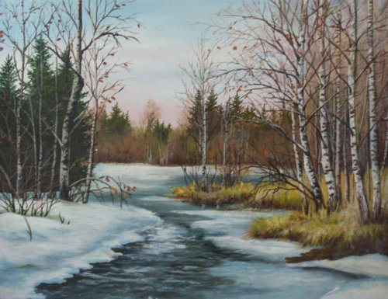
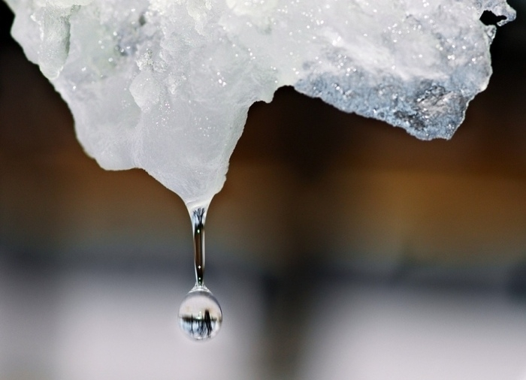
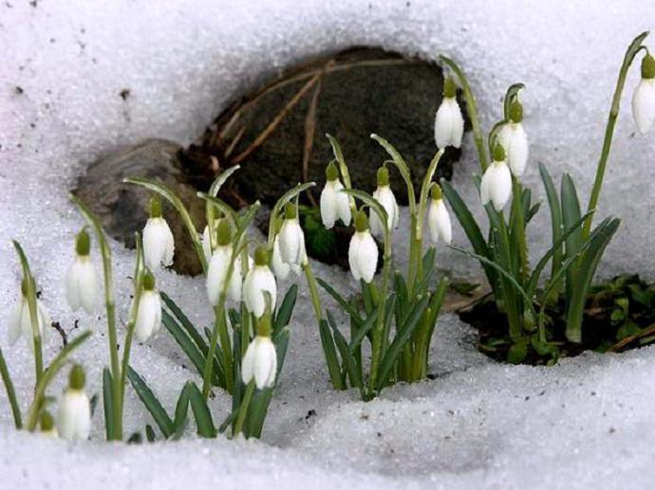
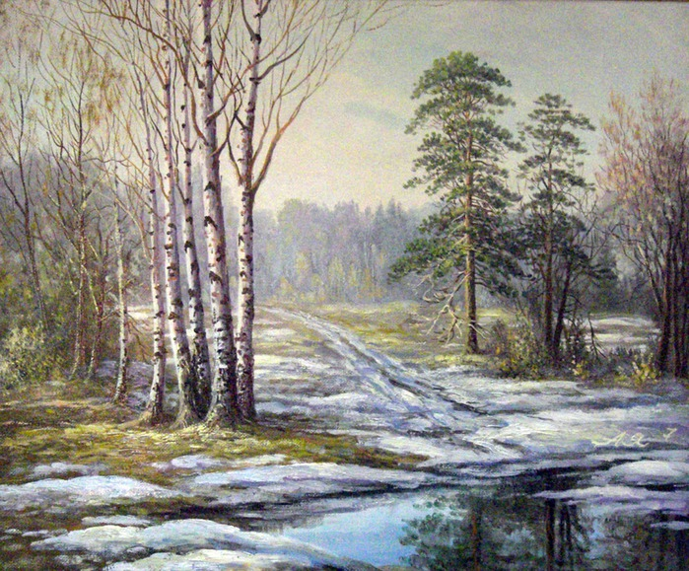
ВЕСНА

Slide 18
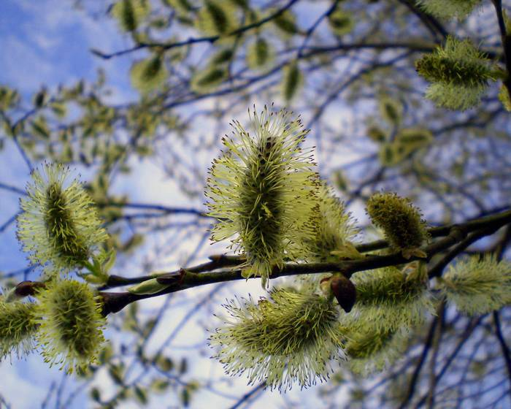
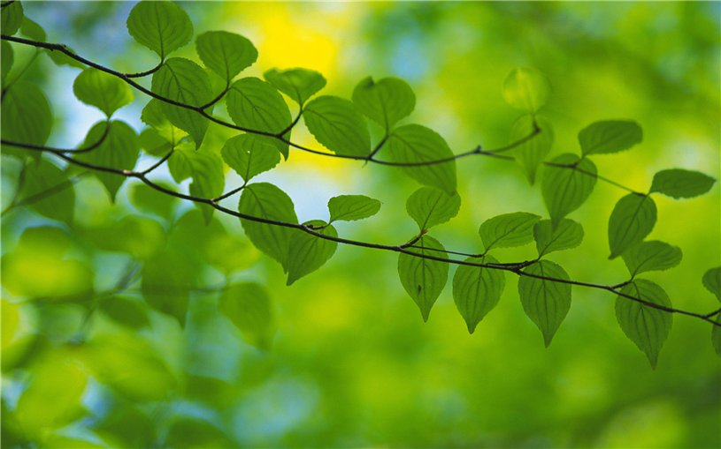
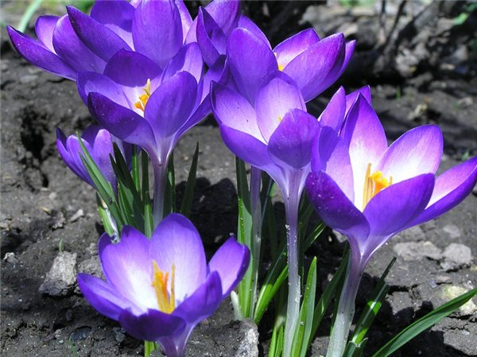
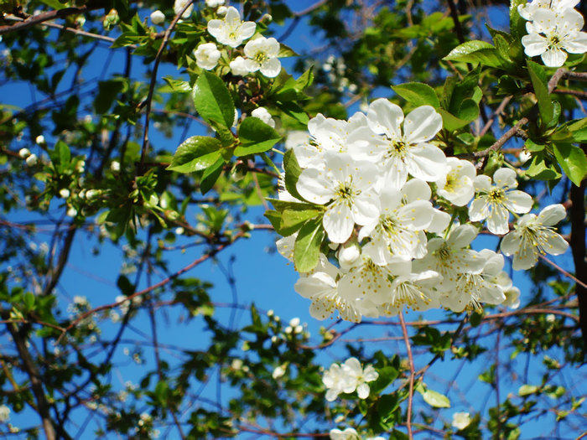

Slide 19
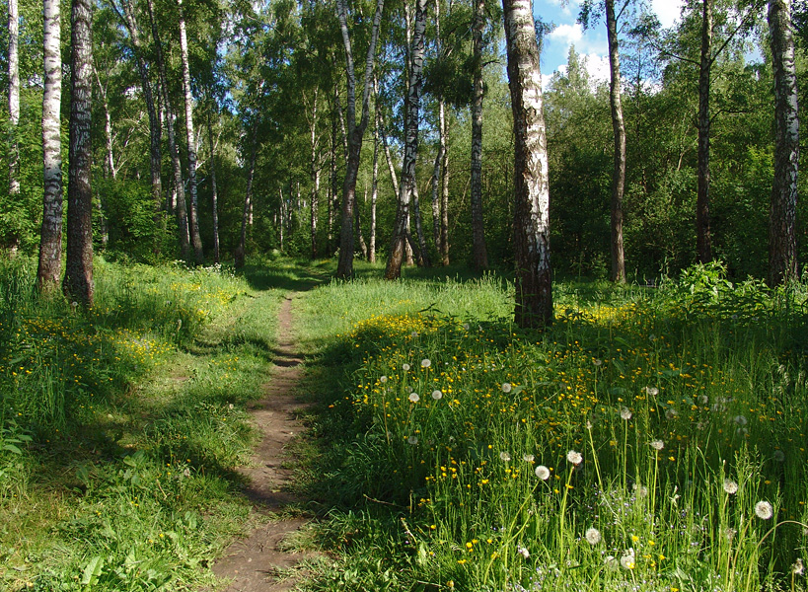
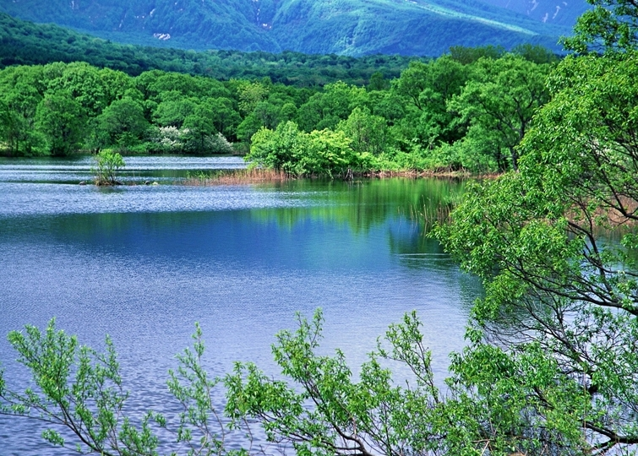
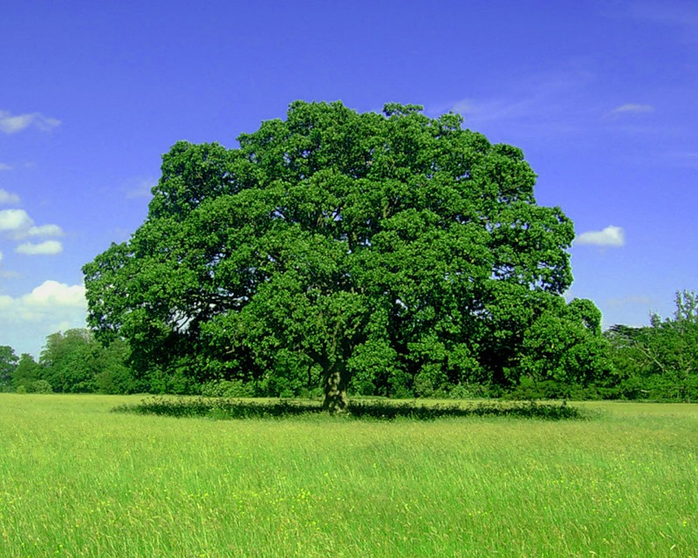
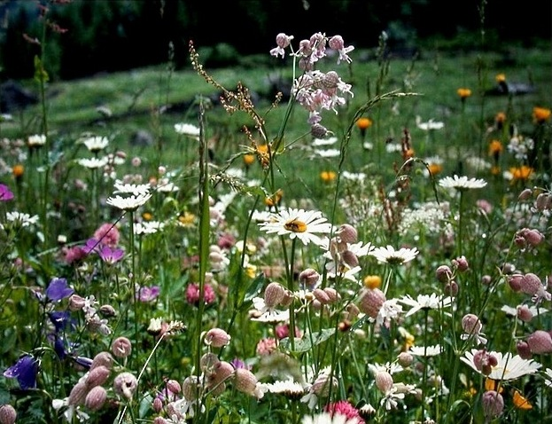
ЛЕТО

Slide 20
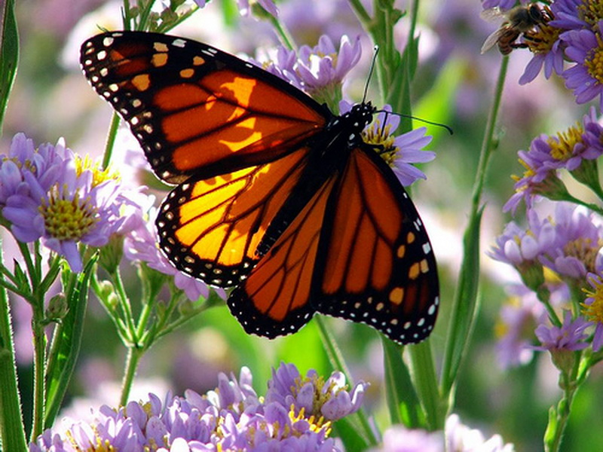
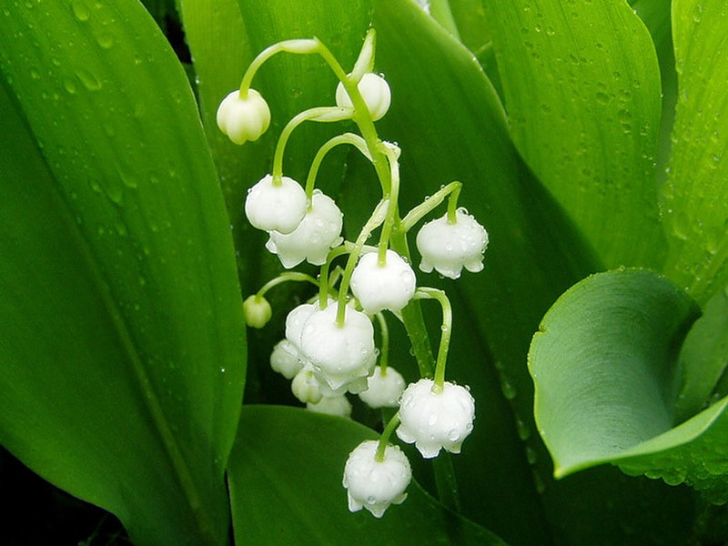
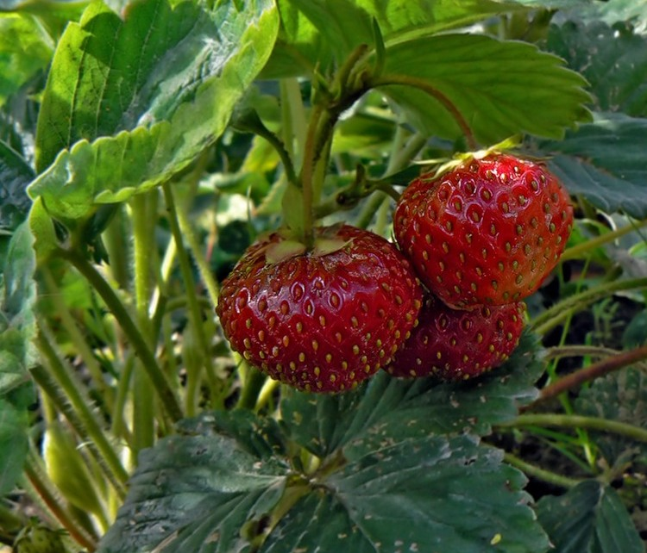
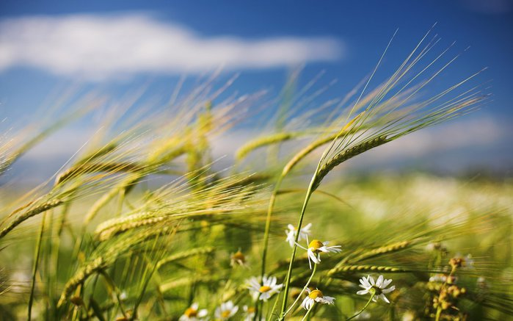

Slide 21
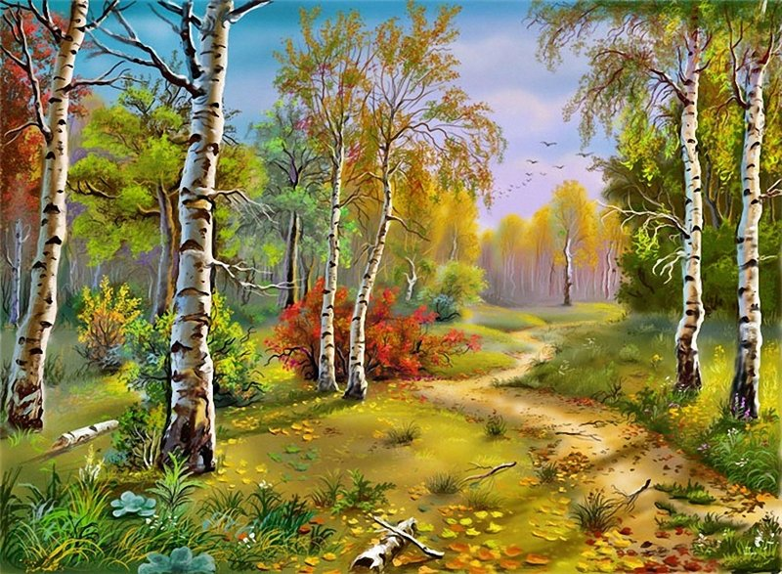
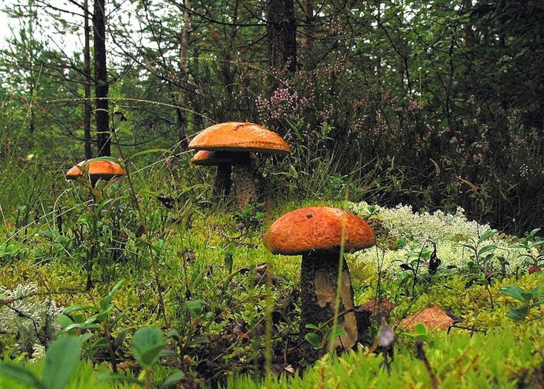
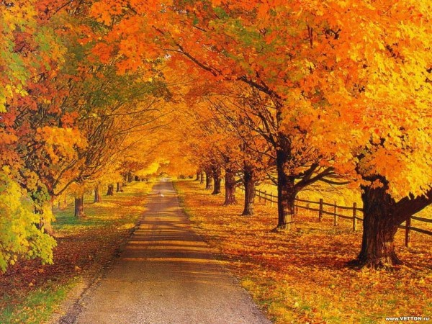
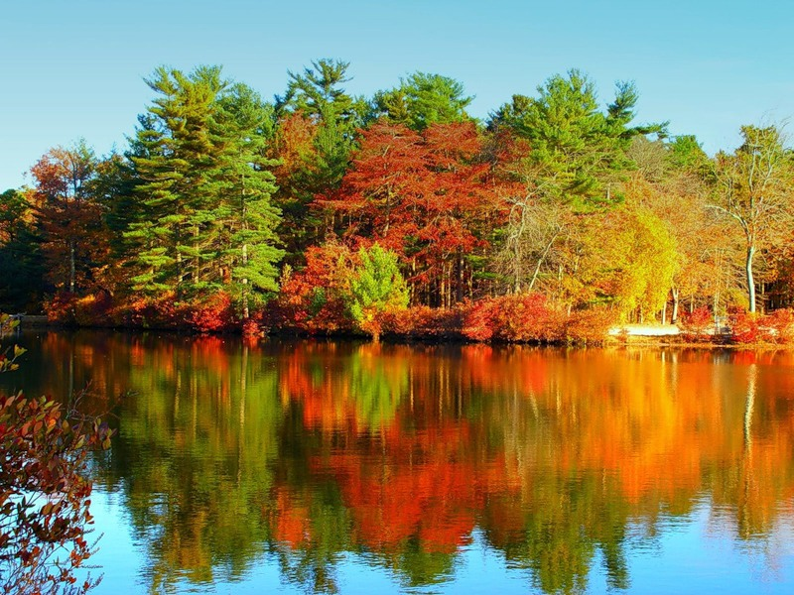
ОСЕНЬ

Slide 22
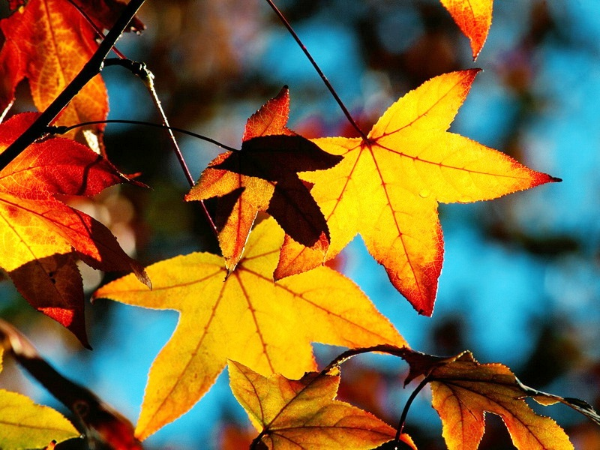
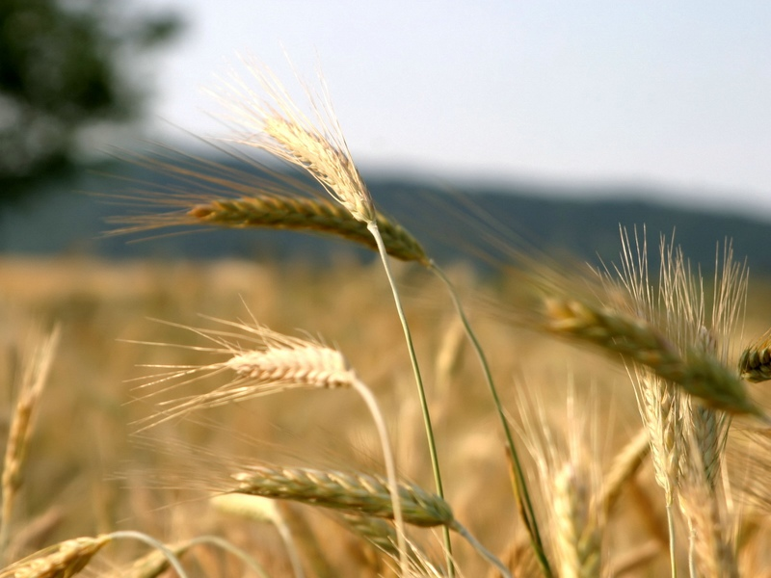
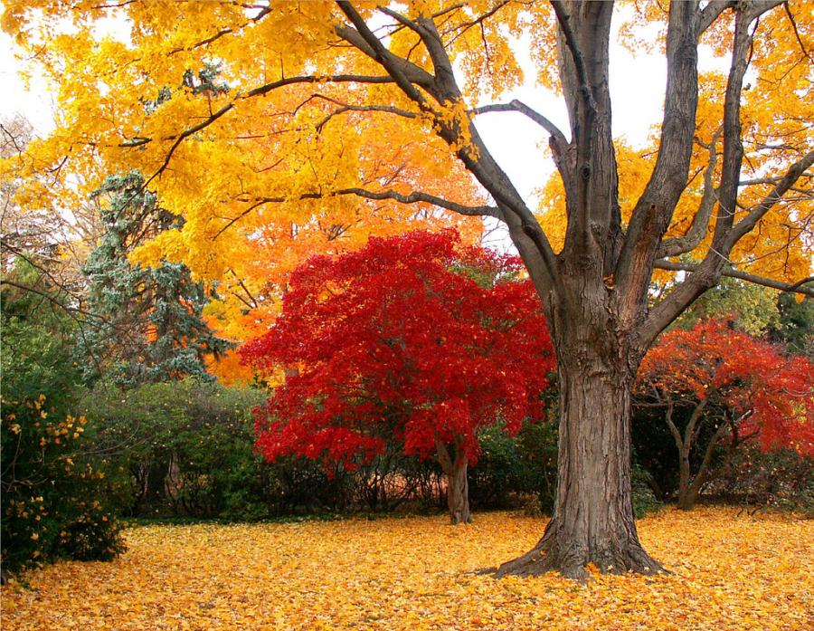
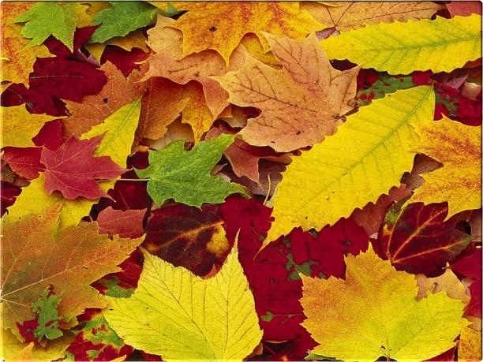

Slide 23
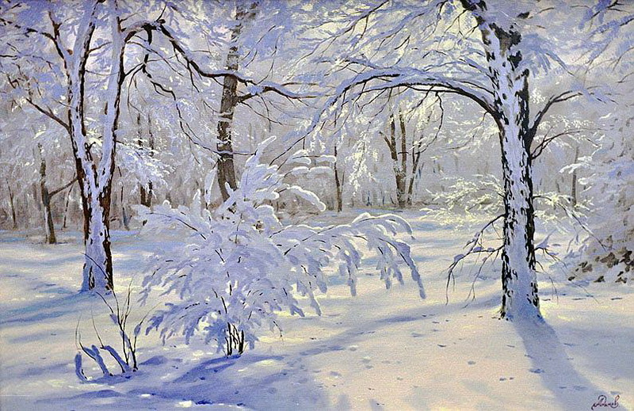
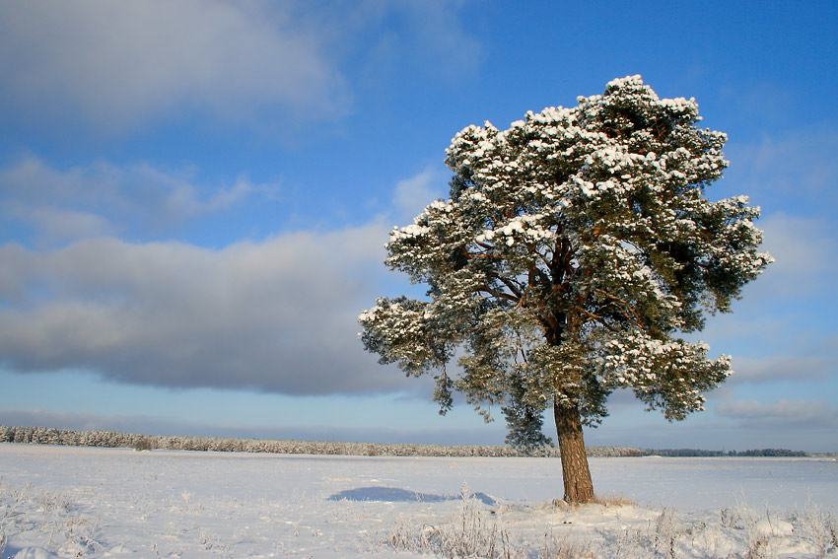
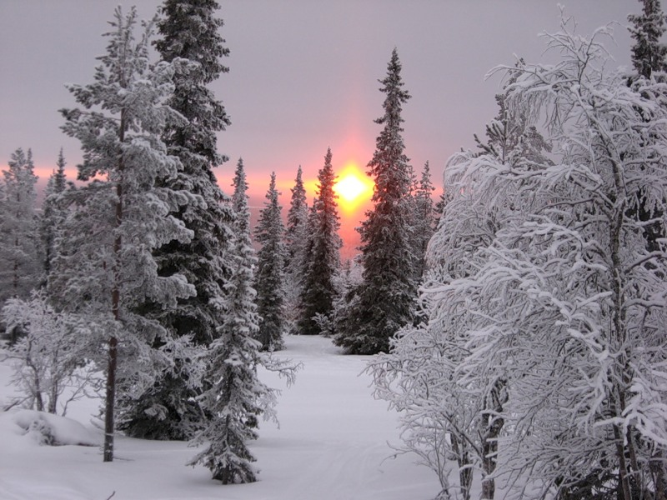
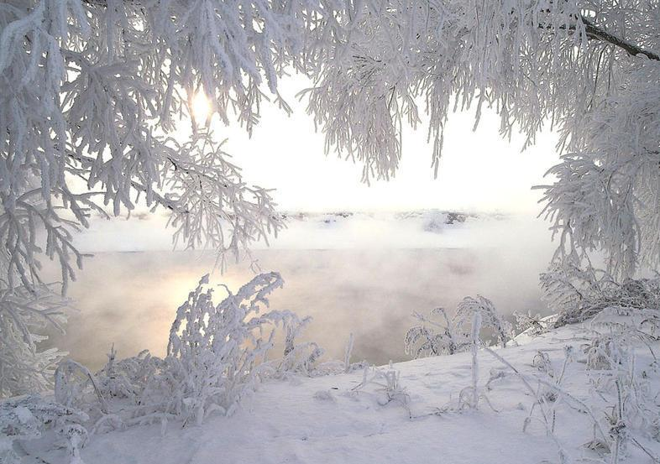
ЗИМА

Slide 24
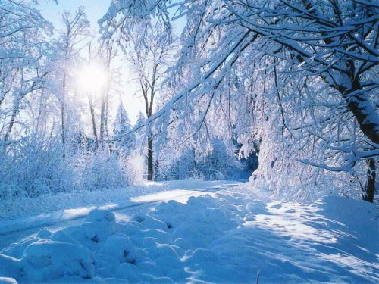
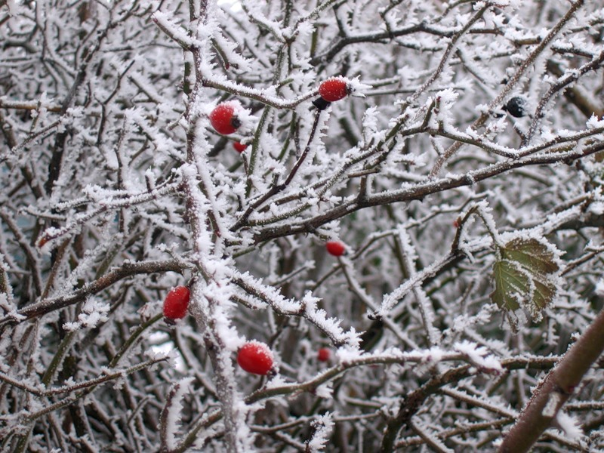



Slide 25

Море Повестей
и Рассказов

Slide 26

А. Чехов
М. Зощенко
Н. Носов
М. Пришвин
Г.Сенкевич
А. Платонов
Л. Кассиль
С. Алексеев
К. Паустовский
«Глоток молока»
«У классной доски»
«Цветок на земле»
«Ванька»
«Радуйся малому, тогда и большое придёт»
«Огородники»
«Янко-музыкант»
«Ёлка»
«Корзина с еловыми шишками»

Slide 27
М. Пришвин Н. Носов
А. Чехов М. Зощенко
К. Паустовский Г.Сенкевич
А. Платонов Л. Кассиль
С. Алексеев
«Глоток молока»
«Огородники»
«Ванька»
«Ёлка»
«Корзина с еловыми
шишками»
«Янко-музыкант»
«Цветок на земле»
«У классной доски»
«Радуйся малому, тогда и большое придёт»
«Глоток молока»
«У классной доски»
«Цветок на земле»
«Ванька»
«Радуйся малому, тогда и большое придёт»
«Огородники»
«Янко-музыкант»
«Ёлка»
«Корзина с еловыми шишками»

Slide 28

М О Л О Д Ц Ы !

Slide 29
Интернет-ресурсы:
http://dreamworlds.ru/uploads/posts/2009-08/1251202849_18.jpg - Кот учёный
http://dominicus.malleotus.free.fr/rhodes/img/ville_de_rhodes_007_(colosse_de_rhodes).jpg – Колосс Родосский
http://7wonders.worldstreasure.com/artemida/index.htm - Храм Артемиды
http://img.clubic.com/photo/00552582.jpg - Мавзолей в Галикарнасе
http://7wonders.worldstreasure.com/mayak/images/main.jpg - маяк в Александрии
http://7wonders.worldstreasure.com/piramidy/index.htm - Египетские пирамиды
http://7wonders.worldstreasure.com/sady/index.htm - Висячие в Вавилоне
http://7wonders.worldstreasure.com/zevs/index.htm - статую Зевса в Олимпии
http://allforchildren.ru/pictures/showimg/ruskazka/skazka_12gif.htm - Бабя Яга
http://s40.radikal.ru/i088/0902/81/f55bce7f520a.png - скоморох
http://ksar.me/wordpress/wp- content/themes/eGallery/phpThumb/phpThumb.php?src=/home/ksarme96/public_html/galleries/2d/forest.jpg - лес и животные
http://xmages.net/out.php/i592727_12194074921.jpg - Кот Учёный
http://st.free-lance.ru/users/perchikk/upload/f_4c6e37c91b75a.jpg - Лукоморье
http://dompolnajachasa.at.ua/_pu/10/99376057.jpg - Баба Яга
http://i001.radikal.ru/0712/a1/d57122e41afb.png - Леший
http://www.resume-bank.ru/photos/52/52433.jpg - басни
http://festival.1september.ru/files/articles/57/5790/579005/Image2889.jpg - басня
http://www.designet.ru/images/article/2010/04/11/1270983054_09456.jpg - орнамент
http://kolevgenia.moy.su/p0026.jpg - буквы
http://demiart.ru/forum/uploads/post-13922-1187984444.jpg - море
http://www.decoretto.eu/media/cat_pics/pics_283_1.jpg - замок
http://i002.radikal.ru/1003/fd/dfb44244bbbc.png -книга
http://img-fotki.yandex.ru/get/52/marinelis.a/0_12600_352842ab_XL - ландыши
http://www.navigato.ru/Navigato/Publication/images/26444.jpeg - земляника
http://bms.24open.ru/images/b30437d7b6c1212d7977bd93e3722e07 - колокольчики
http://img11.nnm.ru/imagez/gallery/0/6/5/c/0/065c094f476a5af95164810d9134ef60_full.jpg - Русалочка
http://s002.radikal.ru/i199/1006/b8/03c72d94dd6c.jpg - царевна

Slide 30
Весна
http://img1.liveinternet.ru/images/attach/b/2/25/19/25019962_f3.JPG - подснежники
http://stat16.privet.ru/lr/0909a8fc0caf21c09ffbf26944a9d7c3 - цветы
http://s53.radikal.ru/i141/1004/21/e652e47adb7d.jpg - молодые листики
http://img0.liveinternet.ru/images/attach/c/1/56/327/56327216_1268340028_1.jpg - верба
http://img0.liveinternet.ru/images/attach/c/0/47/897/47897328_1251106516_1687.jpg - сосулька
http://img1.liveinternet.ru/images/attach/c/0/39/498/39498195_71.jpg - вишня
http://foto.rambler.ru/preview/r/500x500/47c95014-244e-dbd5-b1ac-29a495c43f38 природа
http://img1.liveinternet.ru/images/attach/c/0/53/181/53181163_691.jpg
Лето
http://nifdugu.ru/uploads/posts/2010-07/1278845452_69.jpg -бабочка
http://photo4glad.narod.ru/images/leto/DSC01421.jpg -природа
http://www.howtogeek.com/wp-content/uploads/2010/06/meadows08.jpg - поляна
http://img-fotki.yandex.ru/get/3211/ky-ky6.a3/0_d4a4_74ac2a1d_XL -дуб
http://img-fotki.yandex.ru/get/3/juri-61.0/0_26d0_f71a246f_XL - клубника
http://img-fotki.yandex.ru/get/3313/dyimovochka-n.2/0_4333_966de542_XL - ландыши
http://img1.liveinternet.ru/images/attach/c/1/59/737/59737026_508931280x800.jpg - ковыль
http://artcity.lv/uploads/posts/2008-01/1201690040_xakep.lv_-18.jpg- природа
Осень
http://img-fotki.yandex.ru/get/3104/nicitos-2002.a/0_16d46_f5d2508_XL - природа
http://i008.radikal.ru/0909/df/49de1a0a9fb7.jpg -природа
http://s59.radikal.ru/i165/0911/59/3f12e86fdc57.jpg - листики
http://cielolibero.blog.kataweb.it/files/2009/09/autumn-leaves-backgrounds-new-york-pictures.jpg - листья
http://dl.dropbox.com/u/221796/priroda_su/priroda/autumn/2009/raznocvetnaya_osen.jpg
http://img-fotki.yandex.ru/get/1/kateemel.6/0_b6c_3da826b8_XL - грибы
http://www.hdwallpapers.net/gallery/thumbnails/nature/nature_0105_lightbox.jpg -колосья
http://s47.radikal.ru/i117/1001/52/285b51dcd8d6.jpg
Зима
http://img-2007-05.photosight.ru/11/2081811.jpg - сосна
http://img-fotki.yandex.ru/get/2714/s-s-nega.8/0_1f32b_ff6431e1_XL
http://img-fotki.yandex.ru/get/12/andrew-vk.2/0_786e_304242e7_XL - шиповник
http://www.nikblo.ru/NWG/zim09.jpg - ёлки
http://img-fotki.yandex.ru/get/3000/matvienko-vyacheslav.0/0_1d01_d522696b_XL
http://s58.radikal.ru/i160/0810/c9/10d042291186.jpg
http://xmages.net/out.php/i131315_33.jpg
http://img-fotki.yandex.ru/get/3301/lenuschkam.f7/0_27f9f_8ccc738_XL

